Slide 1
Buchtausch-App
Data-Mart-Erstellung in SQL (DLBDSPBDM01_D)
Erarbeitungs- und Reflexionsphase
Rüdiger Schlenter | IU14092699 | 30.05.2026

Slide 2
Agenda
Projektkontext
Datenbankimplementierung
Zusammenfassung

Slide 3
1. Projektkontext
Technisches Umfeld, App-Module

Slide 4




Technologien
Oracle Database
Podman
Oracle AI Database 26ai Free Release 23.26.1.0.0
Container-Runtime zur Bereitstellung der Oracle-Instanz
Version 5.8.2
Oracle SQL Developer
DBeaver
Ausführung und Test der SQL-Statements
Version 24.3.1.347
Erstellung des ER-Diagramms
Version 26.0.0

Slide 5
Module
Katalog
Ausleihprozess
Buch anlegen
Exemplar einstellen
Suchen
Duplikat melden
Anfrage stellen
Bestätigen / Ablehnen
Ausleihen
Zurückgeben
Bewertungen
Benutzer
Buch bewerten
Nutzer bewerten
Registrieren
Anmelden
Profil bearbeiten
Rollen zuweisen

Slide 6
2. Datenbankimplementierung
ER-Diagramm, DDL, SQL-Statements

Slide 7
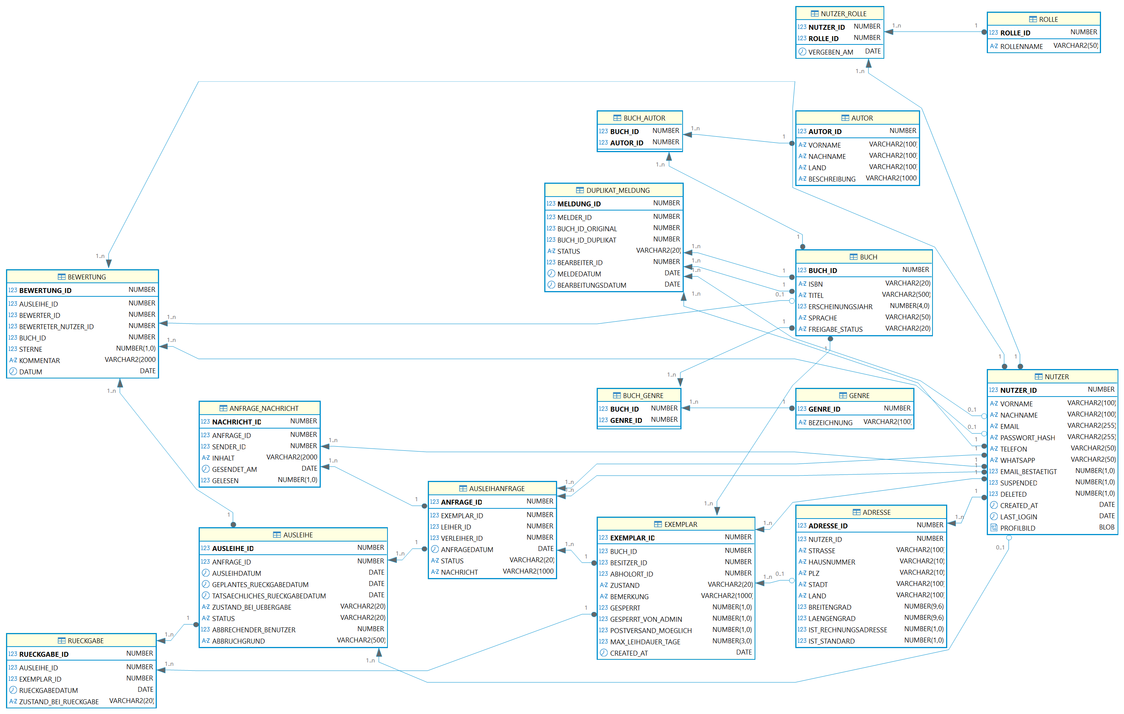
ER-Diagramm
Legende
Katalog
Ausleihprozess
Bewertungen
Benutzer

Slide 8
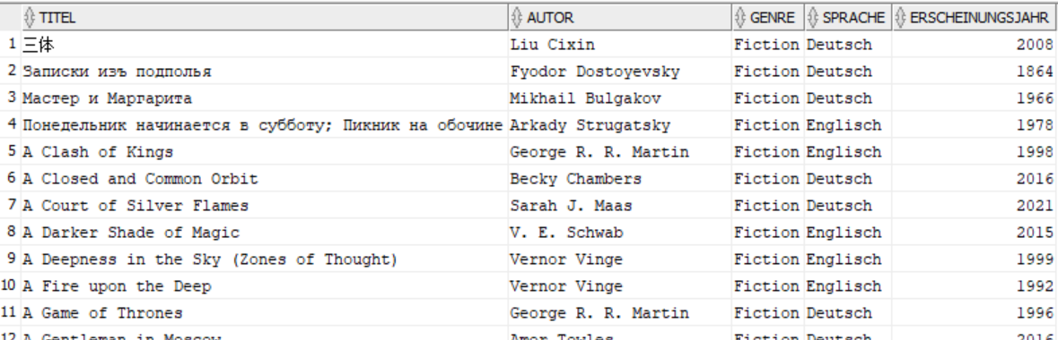
Tabelle: Buch
CREATE SEQUENCE seq_buch START WITH 1000 INCREMENT BY 1 NOCACHE;
CREATE TABLE buch (
buch_id NUMBER DEFAULT seq_buch.NEXTVAL PRIMARY KEY,
isbn VARCHAR2(20) UNIQUE,
titel VARCHAR2(500) NOT NULL,
erscheinungsjahr NUMBER(4),
sprache VARCHAR2(50) DEFAULT 'Deutsch' NOT NULL,
freigabe_status VARCHAR2(20) DEFAULT 'ENTWURF' NOT NULL
);
SELECT b.titel,
a.vorname || ' ' || a.nachname AS autor,
g.bezeichnung AS genre,
b.sprache,
b.erscheinungsjahr
FROM buch b
JOIN buch_autor ba ON ba.buch_id = b.buch_id
JOIN autor a ON a.autor_id = ba.autor_id
JOIN buch_genre bg ON bg.buch_id = b.buch_id
JOIN genre g ON g.genre_id = bg.genre_id
WHERE ba.autor_id = (
SELECT MIN(ba2.autor_id)
FROM buch_autor ba2
WHERE ba2.buch_id = b.buch_id
)
AND bg.genre_id = (
SELECT MIN(bg2.genre_id)
FROM buch_genre bg2
WHERE bg2.buch_id = b.buch_id
)
ORDER BY b.titel;
Bücher
Die Tabelle fasst die Metadaten eines Buches zusammen, die unabhängig von seinen physischen Exemplaren sind.
Autor und Genre sind keine Attribute des Buches, sondern werden in eigenen Tabellen geführt. Über diese Felder kann ein Nutzer aber nach Büchern suchen.
Die Query liefert alle Bücher mit ihrem ersten Autor und ersten Genre.
Teilmenge,
insgesamt 300 Datensätze

Slide 9
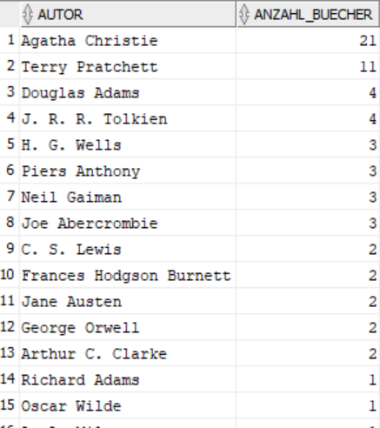
Tabelle: Autor
CREATE SEQUENCE seq_autor START WITH 1000 INCREMENT BY 1 NOCACHE;
CREATE TABLE autor (
autor_id NUMBER DEFAULT seq_autor.NEXTVAL PRIMARY KEY,
vorname VARCHAR2(100),
nachname VARCHAR2(100) NOT NULL,
land VARCHAR2(100),
beschreibung VARCHAR2(1000)
);
SELECT a.vorname || ' ' || a.nachname AS autor,
COUNT(ba.buch_id) AS anzahl_buecher
FROM autor a
LEFT JOIN buch_autor ba ON ba.autor_id = a.autor_id
WHERE a.land like 'United Kingdo%'
GROUP BY a.vorname, a.nachname
ORDER BY anzahl_buecher DESC;
Autoren
Autoren werden unabhängig von Büchern geführt.
Land und Beschreibung ermöglichen die Unterscheidung gleichnamiger Autoren.
Die Query zeigt alle Autoren aus UK mit der Anzahl ihrer Bücher im Katalog.
Teilmenge,
insgesamt 27 Datensätze

Slide 10
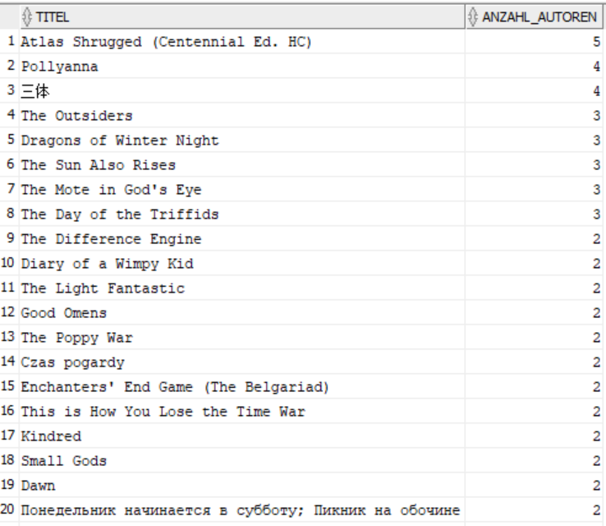
Tabelle: Buch_autor
CREATE TABLE buch_autor (
buch_id NUMBER NOT NULL REFERENCES buch(buch_id),
autor_id NUMBER NOT NULL REFERENCES autor(autor_id),
CONSTRAINT pk_buch_autor PRIMARY KEY (buch_id, autor_id)
);
SELECT b.titel,
COUNT(ba.autor_id) AS anzahl_autoren
FROM buch_autor ba
JOIN buch b ON b.buch_id = ba.buch_id
GROUP BY b.titel
HAVING COUNT(ba.autor_id) > 1
ORDER BY anzahl_autoren DESC;
Buch-Autoren-Zuordnung
Jeder Autor kann mehrere Bücher schreiben, aber jedes Buch kann auch von mehreren Autoren geschrieben worden sein (n:m-Beziehung)
Die Abfrage zeigt Bücher, die von mehreren Autoren geschrieben wurden.
Teilmenge,
insgesamt 25 Datensätze

Slide 11
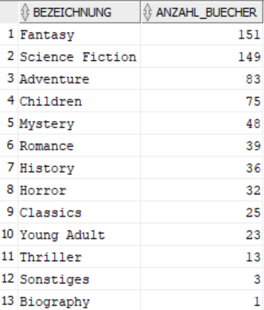
Tabelle: Genre
CREATE SEQUENCE seq_genre START WITH 1000 INCREMENT BY 1 NOCACHE;
CREATE TABLE genre (
genre_id NUMBER DEFAULT seq_genre.NEXTVAL PRIMARY KEY,
bezeichnung VARCHAR2(100) NOT NULL UNIQUE
);
SELECT g.bezeichnung, COUNT(bg.buch_id) AS anzahl_buecher
FROM genre g
LEFT JOIN buch_genre bg ON bg.genre_id = g.genre_id
GROUP BY g.bezeichnung
ORDER BY anzahl_buecher DESC;
Genres
Genres kategorisieren Bücher thematisch.
Jedem Buch kann über die Kreuztabelle BUCH_GENRE ein oder mehrere Genres zugeordnet werden (n:m).
Die Abfrage zeigt die Anzahl der Bücher je Genre.

Slide 12
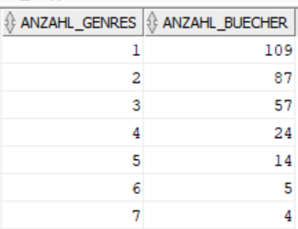
Tabelle: Buch_genre
CREATE TABLE buch_genre (
buch_id NUMBER NOT NULL REFERENCES buch(buch_id),
genre_id NUMBER NOT NULL REFERENCES genre(genre_id),
CONSTRAINT pk_buch_genre PRIMARY KEY (buch_id, genre_id)
);
SELECT anzahl_genres, COUNT(*) AS anzahl_buecher
FROM (
SELECT buch_id, COUNT(genre_id) AS anzahl_genres
FROM buch_genre
GROUP BY buch_id
)
GROUP BY anzahl_genres
ORDER BY anzahl_genres;
Buch-Genre-Zuordnung
BUCH_GENRE bildet die n:m-Beziehung zwischen Büchern und Genres ab.
Die Abfrage zeigt, wie viele Bücher einem, zwei oder mehr Genres zugeordnet sind.
Nur etwa ein Drittel der Bücher lässt sich exakt einem Genre zuordnen. Einige Bücher haben sogar sechs oder sieben Genres.

Slide 13
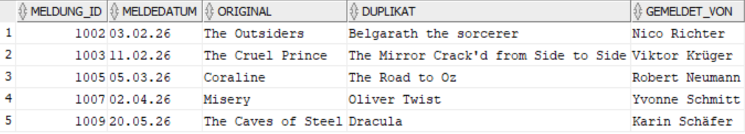
Tabelle: Duplikat_meldung
CREATE SEQUENCE seq_duplikat_meldung START WITH 1000 INCREMENT BY 1 NOCACHE;
CREATE TABLE duplikat_meldung (
meldung_id NUMBER DEFAULT seq_duplikat_meldung.NEXTVAL PRIMARY KEY,
melder_id NUMBER NOT NULL REFERENCES nutzer(nutzer_id),
buch_id_original NUMBER NOT NULL REFERENCES buch(buch_id),
buch_id_duplikat NUMBER NOT NULL REFERENCES buch(buch_id),
status VARCHAR2(20) DEFAULT 'OFFEN' NOT NULL
CHECK (status IN ('OFFEN','BEARBEITET','ABGELEHNT')),
bearbeiter_id NUMBER REFERENCES nutzer(nutzer_id),
meldedatum DATE DEFAULT SYSDATE NOT NULL,
bearbeitungsdatum DATE
);
SELECT dm.meldung_id,
dm.meldedatum,
b1.titel AS original,
b2.titel AS duplikat,
n.vorname || ' ' || n.nachname AS gemeldet_von
FROM duplikat_meldung dm
JOIN buch b1 ON b1.buch_id = dm.buch_id_original
JOIN buch b2 ON b2.buch_id = dm.buch_id_duplikat
JOIN nutzer n ON n.nutzer_id = dm.melder_id
WHERE dm.status = 'OFFEN'
ORDER BY dm.meldedatum;
Meldung von Duplikaten
Nutzer können Bucheinträge melden, die sie für Duplikate halten.
Ein Stammdatenpfleger prüft die Meldung und setzt den Status auf BEARBEITET oder ABGELEHNT.
Die Abfrage listet alle offenen Meldungen mit den betroffenen Buchtiteln und dem meldenden Nutzer.
Die Testdaten enthalten allerdings keine echten Duplikate, die Buch-IDs sind willkürlich gewählt.

Slide 14
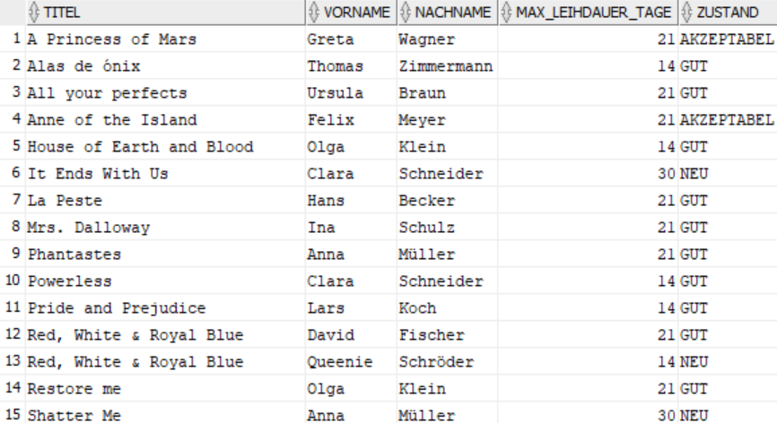
Tabelle: Exemplar
CREATE SEQUENCE seq_exemplar START WITH 1000 INCREMENT BY 1 NOCACHE;
CREATE TABLE exemplar (
exemplar_id NUMBER DEFAULT seq_exemplar.NEXTVAL PRIMARY KEY,
buch_id NUMBER NOT NULL REFERENCES buch(buch_id),
besitzer_id NUMBER NOT NULL REFERENCES nutzer(nutzer_id),
abholort_id NUMBER REFERENCES adresse(adresse_id),
zustand VARCHAR2(20) NOT NULL CHECK (zustand IN ('NEU','GUT','AKZEPTABEL','SCHLECHT')),
bemerkung VARCHAR2(1000),
gesperrt NUMBER(1) DEFAULT 0 NOT NULL CHECK (gesperrt IN (0,1)),
postversand_moeglich NUMBER(1) DEFAULT 0 NOT NULL CHECK (postversand_moeglich IN (0,1)),
max_leihdauer_tage NUMBER(3),
created_at DATE DEFAULT SYSDATE NOT NULL
);
SELECT b.titel, u.vorname, u.nachname, e.max_leihdauer_tage, e.zustand
FROM exemplar e
JOIN buch b ON b.buch_id = e.buch_id
JOIN buch_genre bg ON bg.buch_id = b.buch_id
JOIN genre g ON g.genre_id = bg.genre_id
JOIN nutzer u ON u.nutzer_id = e.besitzer_id
WHERE g.bezeichnung = 'Romance'
AND e.postversand_moeglich = 1
ORDER BY b.titel, e.zustand, e.max_leihdauer_tage;
Exemplar
Exemplare sind die physischen Bücher im Bestand der Nutzer.
Neben Zustand und maximaler Leihdauer kann ein Exemplar als postversandfähig markiert sein.
Die Abfrage liefert alle Romance-Exemplare, die per Post versendet werden können, mit Besitzer und Konditionen.
Teilmenge,
insgesamt 24 Datensätze

Slide 15

Tabelle: Ausleihanfrage
CREATE SEQUENCE seq_ausleihanfrage START WITH 1000 INCREMENT BY 1 NOCACHE;
CREATE TABLE ausleihanfrage (
anfrage_id NUMBER DEFAULT seq_ausleihanfrage.NEXTVAL PRIMARY KEY,
exemplar_id NUMBER NOT NULL REFERENCES exemplar(exemplar_id),
leiher_id NUMBER NOT NULL REFERENCES nutzer(nutzer_id),
verleiher_id NUMBER NOT NULL REFERENCES nutzer(nutzer_id),
anfragedatum DATE DEFAULT SYSDATE NOT NULL,
status VARCHAR2(20) DEFAULT 'OFFEN' NOT NULL
CHECK (status IN ('OFFEN','BESTAETIGT','ABGELEHNT','STORNIERT')),
nachricht VARCHAR2(1000)
);
SELECT a.anfrage_id, a.anfragedatum, b.titel,
n.vorname || ' ' || n.nachname AS leiher,
a.status
FROM ausleihanfrage a
JOIN exemplar e ON e.exemplar_id = a.exemplar_id
JOIN buch b ON b.buch_id = e.buch_id
JOIN nutzer n ON n.nutzer_id = a.leiher_id
WHERE a.verleiher_id = 25
ORDER BY a.anfragedatum;
Ausleihanfragen
Eine Ausleihanfrage stellt ein Nutzer, wenn er ein Exemplar ausleihen möchte.
Der Verleiher kann sie bestätigen, ablehnen oder ignorieren.
Die Abfrage zeigt die Anfragen aus der Sicht des Verleihers mit der Benutzer-Id 25.

Slide 16
Tabelle: Ausleihe
CREATE SEQUENCE seq_ausleihe START WITH 1000 INCREMENT BY 1 NOCACHE;
CREATE TABLE ausleihe (
ausleihe_id NUMBER DEFAULT seq_ausleihe.NEXTVAL PRIMARY KEY,
anfrage_id NUMBER NOT NULL UNIQUE REFERENCES ausleihanfrage(anfrage_id),
ausleihdatum DATE DEFAULT SYSDATE NOT NULL,
geplantes_rueckgabedatum DATE NOT NULL,
tatsaechliches_rueckgabedatum DATE,
zustand_bei_uebergabe VARCHAR2(20) NOT NULL CHECK (zustand_bei_uebergabe IN ('NEU','GUT','AKZEPTABEL','SCHLECHT')),
status VARCHAR2(20) DEFAULT 'LAUFEND' NOT NULL CHECK (status IN ('LAUFEND','UEBERGEBEN','ABGESCHLOSSEN','ABGEBROCHEN')),
abbrechender_benutzer NUMBER REFERENCES nutzer(nutzer_id),
abbruchgrund VARCHAR2(500)
);
SELECT a.ausleihe_id, b.titel,
n.vorname || ' ' || n.nachname AS leiher,
a.geplantes_rueckgabedatum,
SYSDATE - a.geplantes_rueckgabedatum AS tage_ueberfaellig
FROM ausleihe a
JOIN ausleihanfrage an ON an.anfrage_id = a.anfrage_id
JOIN exemplar e ON e.exemplar_id = an.exemplar_id
JOIN buch b ON b.buch_id = e.buch_id
JOIN nutzer n ON n.nutzer_id = an.leiher_id
WHERE a.status = 'LAUFEND'
AND a.geplantes_rueckgabedatum < SYSDATE
ORDER BY tage_ueberfaellig DESC;
Ausleihen
Ein Ausleihe-Datensatz wird angelegt, wenn eine Anfrage bestätigt wird.
Der Status wechselt auf ABGESCHLOSSEN, sobald das Exemplar zurückgegeben wurde.
Die Abfrage zeigt laufende Ausleihen, deren Rückgabedatum überschritten ist, um beispielsweise automatische Mahnungen zu versenden.

Slide 17
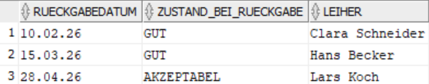
Tabelle: Rueckgabe
CREATE SEQUENCE seq_rueckgabe START WITH 1000 INCREMENT BY 1 NOCACHE;
CREATE TABLE rueckgabe (
rueckgabe_id NUMBER DEFAULT seq_rueckgabe.NEXTVAL PRIMARY KEY,
ausleihe_id NUMBER NOT NULL UNIQUE REFERENCES ausleihe(ausleihe_id),
exemplar_id NUMBER NOT NULL REFERENCES exemplar(exemplar_id),
rueckgabedatum DATE DEFAULT SYSDATE NOT NULL,
zustand_bei_rueckgabe VARCHAR2(20) NOT NULL CHECK (zustand_bei_rueckgabe IN ('NEU','GUT','AKZEPTABEL','SCHLECHT'))
);
SELECT r.rueckgabedatum, r.zustand_bei_rueckgabe,
n.vorname || ' ' || n.nachname AS leiher
FROM rueckgabe r
JOIN ausleihe a ON a.ausleihe_id = r.ausleihe_id
JOIN ausleihanfrage an ON an.anfrage_id = a.anfrage_id
JOIN nutzer n ON n.nutzer_id = an.leiher_id
WHERE r.exemplar_id = 5
ORDER BY r.rueckgabedatum;
Rückgaben
Ein Rückgabeeintrag bestätigt, dass ein Exemplar zurückgegeben wurde und hält den Zustand zum Rückgabezeitpunkt fest.
Die Abfrage zeigt die Rückgabehistorie eines Exemplars über mehrere Ausleihen.

Slide 18
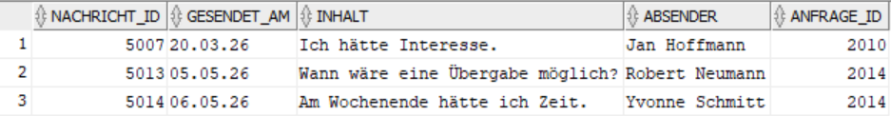
Tabelle: Anfrage_nachricht
CREATE SEQUENCE seq_anfrage_nachricht START WITH 1000 INCREMENT BY 1 NOCACHE; CREATE TABLE anfrage_nachricht (
nachricht_id NUMBER DEFAULT seq_anfrage_nachricht.NEXTVAL PRIMARY KEY,
anfrage_id NUMBER NOT NULL REFERENCES ausleihanfrage(anfrage_id),
sender_id NUMBER NOT NULL REFERENCES nutzer(nutzer_id),
inhalt VARCHAR2(2000) NOT NULL,
gesendet_am DATE DEFAULT SYSDATE NOT NULL,
gelesen NUMBER(1) DEFAULT 0 NOT NULL CHECK (gelesen IN (0,1))
);
SELECT n.nachricht_id, n.gesendet_am, n.inhalt,
s.vorname || ' ' || s.nachname AS absender,
n.anfrage_id
FROM anfrage_nachricht n
JOIN nutzer s ON s.nutzer_id = n.sender_id
WHERE n.gelesen = 0
AND n.anfrage_id IN (
SELECT anfrage_id FROM ausleihanfrage
WHERE verleiher_id = 25 OR leiher_id = 25
)
ORDER BY n.gesendet_am;
Chat-Nachrichten
Die Nachrichten-Tabelle dient der Kommunikation zwischen Leiher und Verleiher während des Ausleihprozesses.
Die Abfrage zeigt den Posteingang des Benutzers mit der Id 25, also die ungelesenen Nachrichten aus seinen Anfragen.

Slide 19
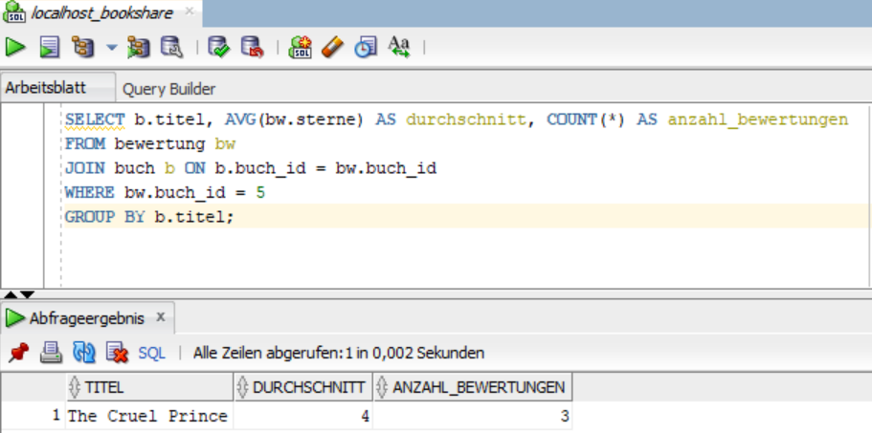
Tabelle: Bewertung
CREATE SEQUENCE seq_bewertung START WITH 1000 INCREMENT BY 1 NOCACHE;
CREATE TABLE bewertung (
bewertung_id NUMBER DEFAULT seq_bewertung.NEXTVAL PRIMARY KEY,
ausleihe_id NUMBER NOT NULL REFERENCES ausleihe(ausleihe_id),
bewerter_id NUMBER NOT NULL REFERENCES nutzer(nutzer_id),
bewerteter_nutzer_id NUMBER REFERENCES nutzer(nutzer_id), -- nullable: Nutzerbewertung
buch_id NUMBER REFERENCES buch(buch_id), -- nullable: Buchbewertung
sterne NUMBER(1) NOT NULL CHECK (sterne BETWEEN 1 AND 5),
kommentar VARCHAR2(2000),
datum DATE DEFAULT SYSDATE NOT NULL,
-- Entweder Buch oder Nutzer wird bewertet, nicht beides
CONSTRAINT chk_bewertung_ziel CHECK (
(buch_id IS NOT NULL AND bewerteter_nutzer_id IS NULL) OR
(buch_id IS NULL AND bewerteter_nutzer_id IS NOT NULL)
)
);
SELECT b.titel, AVG(bw.sterne) AS durchschnitt, COUNT(*) AS anzahl_bewertungen
FROM bewertung bw
JOIN buch b ON b.buch_id = bw.buch_id
WHERE bw.buch_id = 5
GROUP BY b.titel;
Bewertungen
Eine Bewertung bezieht sich entweder auf ein Buch oder auf einen Nutzer, nie auf beides.
Die Abfrage zeigt die Durchschnittsbewertung und Anzahl der Bewertungen für das Buch mit der Id 5 „The Cruel Prince“.

Slide 20
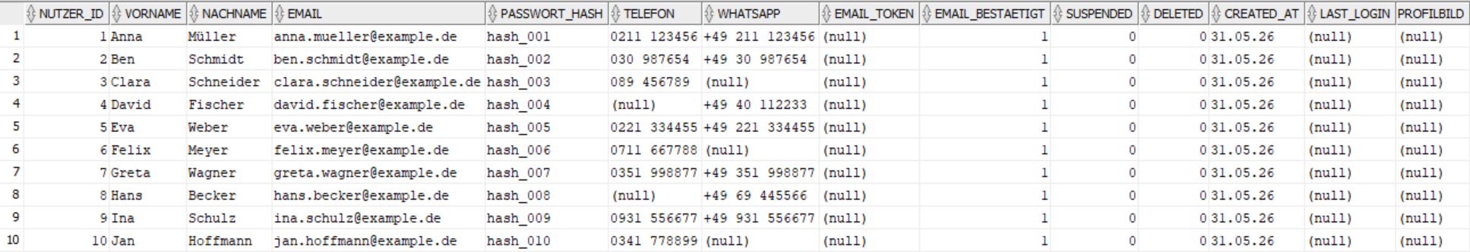
Tabelle: Nutzer
CREATE SEQUENCE seq_nutzer START WITH 1000 INCREMENT BY 1 NOCACHE;
CREATE TABLE nutzer (
nutzer_id NUMBER DEFAULT seq_nutzer.NEXTVAL PRIMARY KEY,
vorname VARCHAR2(100) NOT NULL,
nachname VARCHAR2(100) NOT NULL,
email VARCHAR2(255) NOT NULL UNIQUE,
passwort_hash VARCHAR2(255) NOT NULL,
telefon VARCHAR2(50),
whatsapp VARCHAR2(50),
email_token VARCHAR2(100),
email_bestaetigt NUMBER(1) DEFAULT 0 NOT NULL CHECK (email_bestaetigt IN (0,1)),
suspended NUMBER(1) DEFAULT 0 NOT NULL CHECK (suspended IN (0,1)),
deleted NUMBER(1) DEFAULT 0 NOT NULL CHECK (deleted IN (0,1)),
created_at DATE DEFAULT SYSDATE NOT NULL,
last_login DATE,
profilbild BLOB
);
INSERT INTO nutzer (vorname, nachname, email, passwort_hash, telefon, whatsapp, email_bestaetigt) VALUES ('Anna', 'Müller', 'anna.mueller@example.de', 'hash_001', '0211 123456', '+49 211 123456', 1);
Select * from nutzer where nutzer_id < 11;
Benutzer
Die Nutzer-Tabelle enthält registrierte Plattformnutzer mit Authentifizierungs- und Statusdaten.
Alle Geschäftsprozesse hängen an dieser Tabelle. Ein Nutzer nimmt in unterschiedlichen Vorgängen unterschiedliche fachliche Rollen ein: Verleiher, Leiher, Bewerter, Melder.
Die Statements zeigen das Anlegen eines Benutzers und die Abfrage der ersten zehn Benutzer.

Slide 21
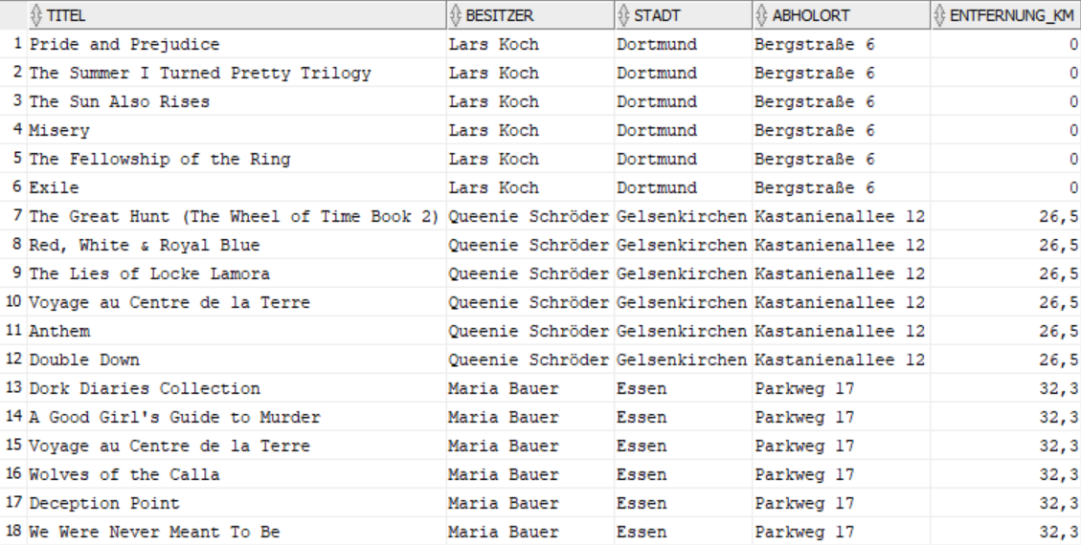
Tabelle: Adresse
CREATE SEQUENCE seq_adresse START WITH 1000 INCREMENT BY 1 NOCACHE;
CREATE TABLE adresse (
adresse_id NUMBER DEFAULT seq_adresse.NEXTVAL PRIMARY KEY,
nutzer_id NUMBER NOT NULL REFERENCES nutzer(nutzer_id),
strasse VARCHAR2(100) NOT NULL,
hausnummer VARCHAR2(10) NOT NULL,
plz VARCHAR2(10) NOT NULL,
stadt VARCHAR2(100) NOT NULL,
land VARCHAR2(100) DEFAULT 'Deutschland' NOT NULL,
breitengrad NUMBER(9,6), -- Latitude
laengengrad NUMBER(9,6), -- Longitude
ist_rechnungsadresse NUMBER(1) DEFAULT 0 NOT NULL CHECK (ist_rechnungsadresse IN (0,1)),
ist_standard NUMBER(1) DEFAULT 0 NOT NULL CHECK (ist_standard IN (0,1))
);
WITH ergebnis AS (
SELECT b.titel,
n.vorname || ' ' || n.nachname AS besitzer,
a.stadt,
a.strasse || ' ' || a.hausnummer AS abholort,
ROUND(6371 * ACOS(
COS(51.5142 * 3.14159/180) * COS(a.breitengrad * 3.14159/180)
* COS((a.laengengrad - 7.4684) * 3.14159/180)
+ SIN(51.5142 * 3.14159/180) * SIN(a.breitengrad * 3.14159/180)
), 1) AS entfernung_km
FROM exemplar e
JOIN adresse a ON a.adresse_id = e.abholort_id
JOIN buch b ON b.buch_id = e.buch_id
JOIN nutzer n ON n.nutzer_id = e.besitzer_id
WHERE e.gesperrt = 0
AND a.breitengrad IS NOT NULL
)
SELECT *
FROM ergebnis
WHERE entfernung_km <= 35
ORDER BY entfernung_km;
Adressen
Jeder Nutzer kann mehrere Adressen hinterlegen.
Breitengrad und Längengrad unterstützen die räumliche Suche nach Exemplaren.
Die Query zeigt verfügbare Exemplare im Umkreis eines Standorts, berechnet über die Haversine-Formel.

Slide 22
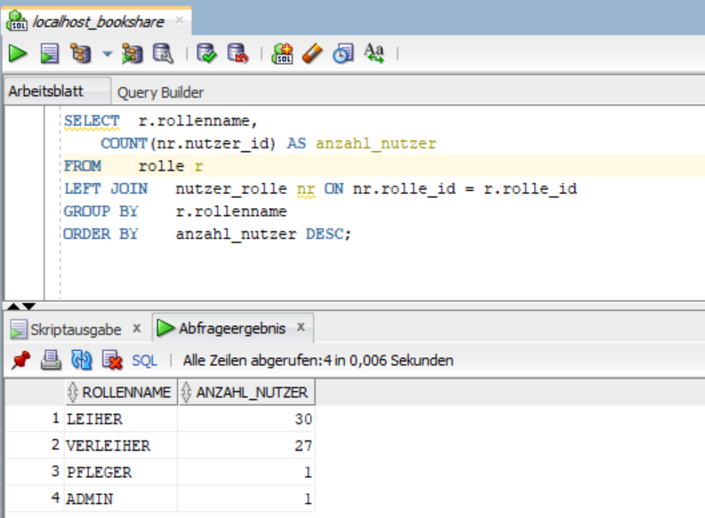
Tabelle: Rolle
CREATE SEQUENCE seq_rolle START WITH 1000 INCREMENT BY 1 NOCACHE;
CREATE TABLE rolle (
rolle_id NUMBER DEFAULT seq_rolle.NEXTVAL PRIMARY KEY,
rollenname VARCHAR2(50) NOT NULL UNIQUE
);
SELECT r.rollenname,
COUNT(nr.nutzer_id) AS anzahl_nutzer
FROM rolle r
LEFT JOIN nutzer_rolle nr ON nr.rolle_id = r.rolle_id
GROUP BY r.rollenname
ORDER BY anzahl_nutzer DESC;
Rollen
Hinterlegt sind vier Berechtigungsrollen des Systems: LEIHER, VERLEIHER, PFLEGER und ADMIN.
Jede Rolle steht genau einmal in der Tabelle. Nutzer erhalten Rollen über die Zuordnungstabelle NUTZER_ROLLE.
Die Vergabe von Rechten je Rolle soll zur Anwendungslogik gehören und ist nicht Teil des Datenmodells.
Die Abfrage zeigt, wie viele Nutzer jede Rolle aktuell tragen: Jeder Benutzer ist „Leiher“, aber es gibt beispielsweise nur einen (Stammdaten-) Pfleger.

Slide 23
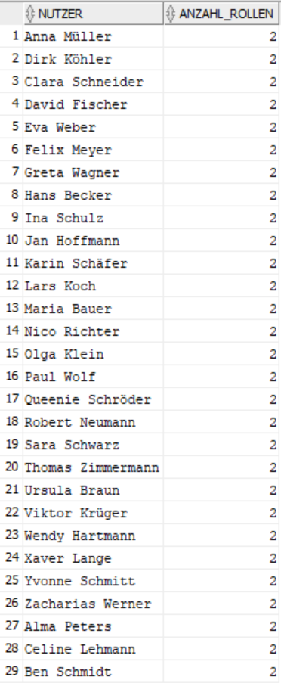
Tabelle: Nutzer_rolle
CREATE TABLE nutzer_rolle (
nutzer_id NUMBER NOT NULL REFERENCES nutzer(nutzer_id),
rolle_id NUMBER NOT NULL REFERENCES rolle(rolle_id),
vergeben_am DATE DEFAULT SYSDATE NOT NULL,
CONSTRAINT pk_nutzer_rolle PRIMARY KEY (nutzer_id, rolle_id)
);
SELECT n.vorname || ' ' || n.nachname AS nutzer,
COUNT(nr.rolle_id) AS anzahl_rollen
FROM nutzer_rolle nr
JOIN nutzer n ON n.nutzer_id = nr.nutzer_id
GROUP BY n.vorname, n.nachname
HAVING COUNT(nr.rolle_id) > 1
ORDER BY anzahl_rollen DESC;
Nutzer-Rollen-Zuordnung
Benutzern werden eine oder mehrere Rollen zugeordnet. Die Kreuztabelle bildet eine n:m-Beziehung zwischen NUTZER und ROLLE ab.
So kann ein Nutzer gleichzeitig Verleiher und Leiher sein, ohne dass seine Benutzerdaten redundant gehalten werden.
Die Abfrage zeigt alle Nutzer mit mehr als einer Rolle. Nur „Bruno Krause“ ist Leiher, Verleiher und Pfleger und hat mehr als 2 Rollen.

Slide 24
3. Zusammenfassung
Aspekte der Umsetzung

Slide 25
Zusammenfassung
Datenbankumgebung
Als DBMS wurde Oracle Database 23ai Free gewählt, betrieben als Container unter Podman. Die Ausführung und der Test der SQL-Statements erfolgten mit Oracle SQL Developer. Das ER-Diagramm wurde mit DBeaver erstellt.
Datenbankschema
Das Schema umfasst 16 Tabellen in dritter Normalform. Primärschlüssel werden über Sequences vergeben. Für relevante Felder wurden Wertebereichsprüfungen als CHECK-Constraints auf Datenbankebene hinterlegt.
SQL-Dateien
Die Installation ist vollständig skriptgestützt. create_tables.sql legt das Schema reproduzierbar an.
Bücher und Autoren wurden über die Open Library Search API abgerufen und per Python-Skript aufbereitet. Herkunftsland und Beschreibung der Autoren wurden über Wikidata ergänzt. Die Rolle-Tabelle enthält als einzige Tabelle weniger als zehn Einträge, da das System vier Rollen vorsehen würde. Das Ergebnis ist in dummy_data.sql hinterlegt.
queries.sql enthält alle Abfragen als eigenständig ausführbare Statements. Jede Abfrage deckt einen Usecase ab, der in einer Anwendung implementiert werden würde. Enthalten sind einfache SELECTs ebenso wie Common Table Expressions (With-Clause) und Abfragen mit Subqueries.
Ausblick
Die Tabellen sind vier fachlichen Bereichen zugeordnet: Katalog, Ausleihprozess, Bewertungen und Benutzer. In einer produktiven Umsetzung könnte man diese Bereiche als eigenständige Dienste mit separater Datenhaltung realisieren. Das Schema enthält Felder für Passwort-Hash und E-Mail-Token. In einer produktiven Umsetzung würde man die Authentifizierung und ggf. die Autorisierung an einen externen Identity-Provider auslagern und diese Felder entfernen.
Das Modell ließe sich um weitere Funktionen erweitern. Eine Streitfall-Tabelle zur Dokumentation von Konflikten zwischen Leiher und Verleiher wäre ein naheliegender nächster Schritt. Mit anderen Erweiterungen wie Zahlungsabwicklung , einem Werbesystem oder einem Logistik-Modul wäre ein Schema mit 30 oder mehr Tabellen denkbar.

Slide 26
Entwurfsentscheidungen
Gründe für die Wahl von Oracle als DBMS
Per Docker-Image läuft die Datenbank lokal, ohne Installation.
Die Free Release-Version hat denselben Funktionsumfang wie die Enterprise-Edition.
Es gibt eine breite Tool-Unterstützung: SQL Developer, DBeaver, Python (oracledb).
Oracle steht im DB-Engines Ranking auf Platz 1.
Trennung von Buch und Exemplar
Buchmetadaten (Titel, Autor, Genre) liegen einmalig in BUCH.
Physische Exemplare mit Zustand, Besitzer und Abholort liegen in EXEMPLAR.
Mehrere Nutzer können dasselbe Buch im Bestand haben, ohne Metadaten zu duplizieren.
Die Suche nach verfügbaren Exemplaren eines Titels ist dadurch eindeutig.
CHECK-Constraints
Für relevante Felder wurden Wertebereichsprüfungen auf Datenbankebene hinterlegt.
Eine Erweiterung des Wertebereichs muss sowohl in der Anwendung als auch im Datenbankschema durchgeführt werden.
Allerdings ist die Datenintegrität auf diese Art sowohl bei Fehlern in der Anwendungslogik als auch bei externen Buchimporten gesichert.
Hinweis zur Präsentation
Die vier Kreuztabellen sind im ERM keine eigenständigen Entitäten.
Sie erhalten dennoch jeweils eine eigene Folie, da sie eigene DDL-Statements und Abfragen haben.

Slide 27
Literaturverzeichnis
Open Library. (n.d.). Open Library. https://openlibrary.org
Wikimedia Foundation. (n.d.). Wikidata. https://www.wikidata.org

